Slide 1
Українське відродження як провідна складова демократичної революції 1917-1921рр.
Тема: Українська церква.
Утворення УАПЦ

Slide 2
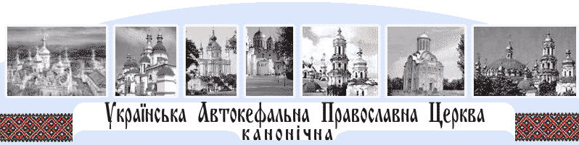

Slide 3
Основні
дати
1917-1918рр. – діяльність ЦР,
1918р. - Гетьманат,
1918 - 1919р. – Директорія,
1919р. – проголошення УАПЦ,
1930р. – «саморозпуск» УАПЦ
терміни
релігія,
конфесія,
патріархат,
митрополія,
атеїзм,
«релігія – опіум для народу»

Slide 4
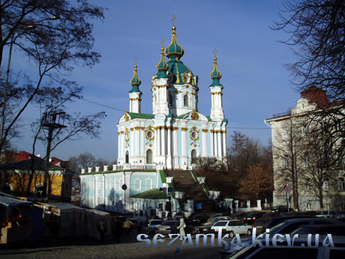
Українська Автокефальна Православна Церква (УАПЦ) — незалежна православна церква в Україні та в українській діаспорі Західної Європи й Північної Америки.

Slide 5
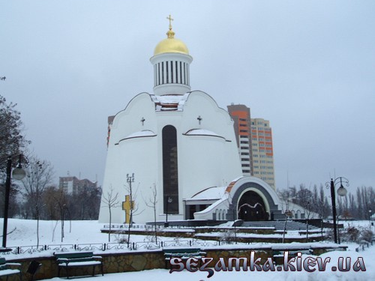
Українська Автокефальна (самоврядна) Православна Церква канонічна (визнана найвищою церковною владою) є правонаступницею Київської митрополії, заснованої після хрещення Київської Русі в 988 році при Св. князеві Володимиру Великому.

Slide 6
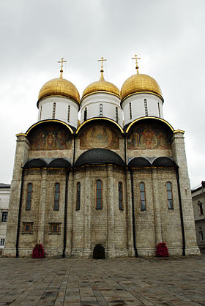
Вперше бажання мати цілком незалежну від РПЦ Українську автокефальну православну церкву (УАПЦ) було висловлене на Подільському та Полтавському єпархіальних з'їздах, що відбулися навесні 1917 р. Наприкінці весни 1917 р. з ініціативи протоієрея Василя Липківського було засновано «Братство воскресіння», яке очолило рух за утворення УАПЦ.

Slide 7
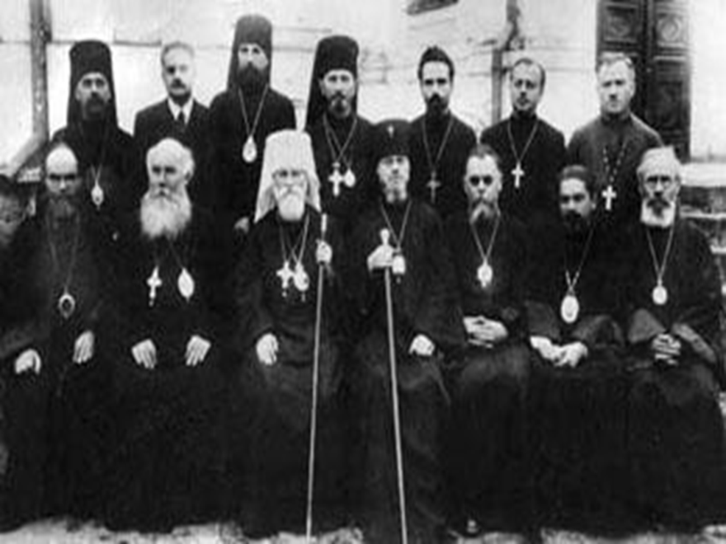
На початку 1918 року в Києві було скликано Всеукраїнський Церковний Собор, який виступив за створення незалежної від московського патріархату української церкви. Однак, 19 січня робота Собору перервалася наступом більшовиків.

Slide 8
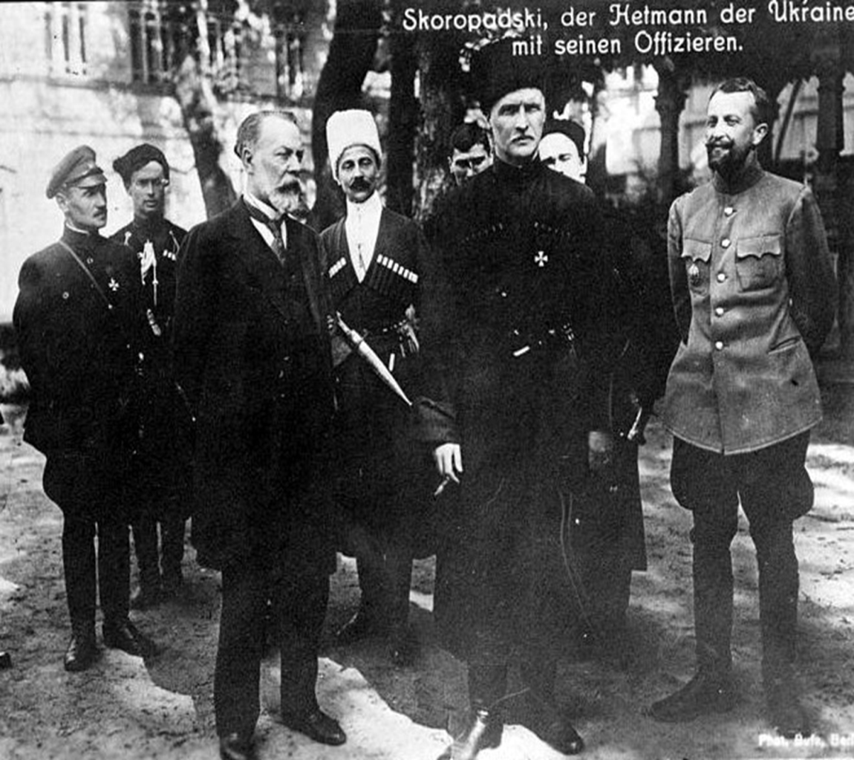
З поверненням до Києва у березні 1918р.Центральна Рада не встигла поновити розгляд релігійного питання через складну політичну ситуацію - зміну влади.
29 квітня 1918р. в столиці України встановився гетьманський режим.
Павло Скоропадський сприяв відновленню української автокефальної церкви. Проте намагання Всеукраїнської церковної ради та гетьманського уряду домогтися автокефалії для Української Церкви знову наштовхнулися на спротив єпископів-росіян. Замість автокефалії єпископи погодились на автономію від Московського Патріархату.

Slide 9
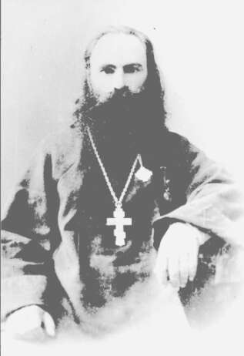
Очолив УАПЦ Василь Липківський
Після антигетьманського перевороту та встановлення влади Директорії ідея автокефалії стала перетворюватися в реальність. 1 січня 1919 року був прийнятий «Закон про верховне управління Української Православної Автокефальної Синодальної Церкви».

Slide 10
Влада більшовиків , що встановилася в Україні в березні 1919р. певний час не контролювала релігійні питання, це дало можливість УАПЦ в травні 1920р. проголосити про своє відновлення як помісної церкви,а в жовтні 1921р. в Києві відбувся Перший Всеукраїнський Церковний Собор, який підтвердив автокефалію УАПЦ, та проголосив три основні принципи – автокефалію, соборність, українізацію.

Slide 11
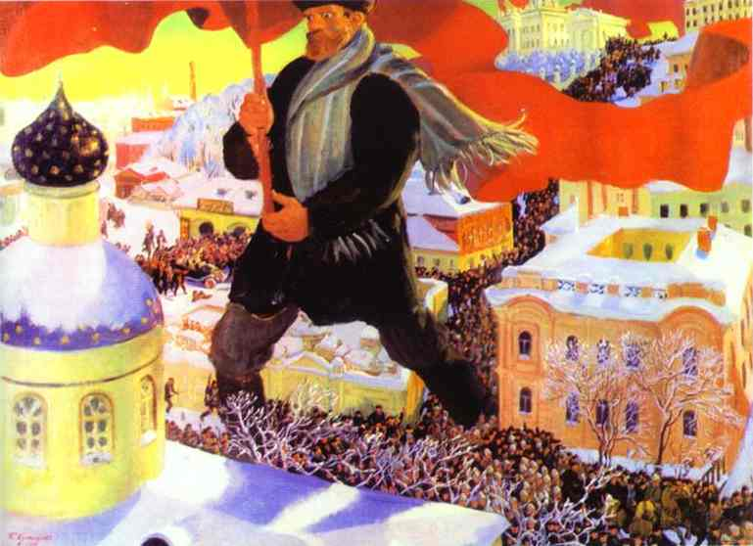
Але така лояльність тривала не довго. Атеїстичне керівництво більшовицької партії повело наступ на релігію та церкву

Slide 12
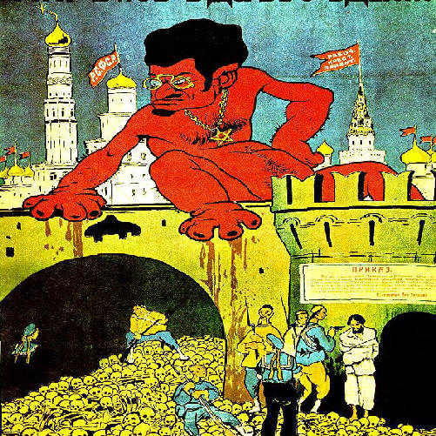
Тисячі священників і віруючих стали жертвами червоного терору. Закривались, нищились храми, монастирі, релігія оголошувалась «опіумом для народу», віруючі ставали неповноправними громадянами.
Тричі заарештовували
В. Липківського.
Загинув у 1938р. Така ж участь спіткала і його наступника, Миколу Борецького.

Slide 13
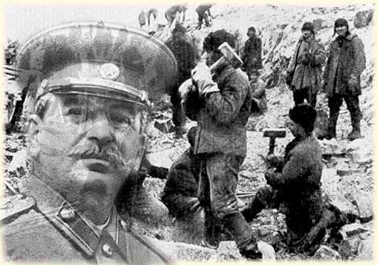
Після встановлення «червоного» режиму все священство та активні вірні УАПЦ були заарештовані, заслані та розстріляні НКВД протягом 1930 — 1937 рр. В 1930р. на Надзвичайному церковному соборі було оголошено про саморозпуск УАПЦ.

Slide 14
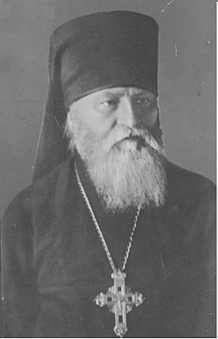
У 1942 році архієпископом Полікарпом Сікорським була спроба відродити Українську Автокефальну Православну Церкву була . Та після війни церкву заборонено більшовиками: єпископат і частина духівництва виїхала за кордон, де УАПЦ продовжувала діяти. Подальша діяльність УАПЦ аж до проголошення Україною незалежності, в основному пов’язана з Українською православною церквою США в Європі та Австралії.

